Slide 1
Infotecs Magazine
Блог-платформа компании Infotecs

Slide 2
Описание системы
Платформа предназначена для публикации статей сотрудниками компании Infotecs. Система предоставляет механизм управления статьями: создание, редактирование и удаление статьи. Пользователям, не являющиеся сотрудниками компании предоставляется доступ к статьям в режиме чтения. Обратная связь осуществляется через механизм комментариев. В данном проекте не реализована ролевая модель управления, считается, что авторизованный пользователь является сотрудником.

Slide 3
Технологии
Angular
WebApi
Less
SignalR
Docker
Docker Compose

Slide 4
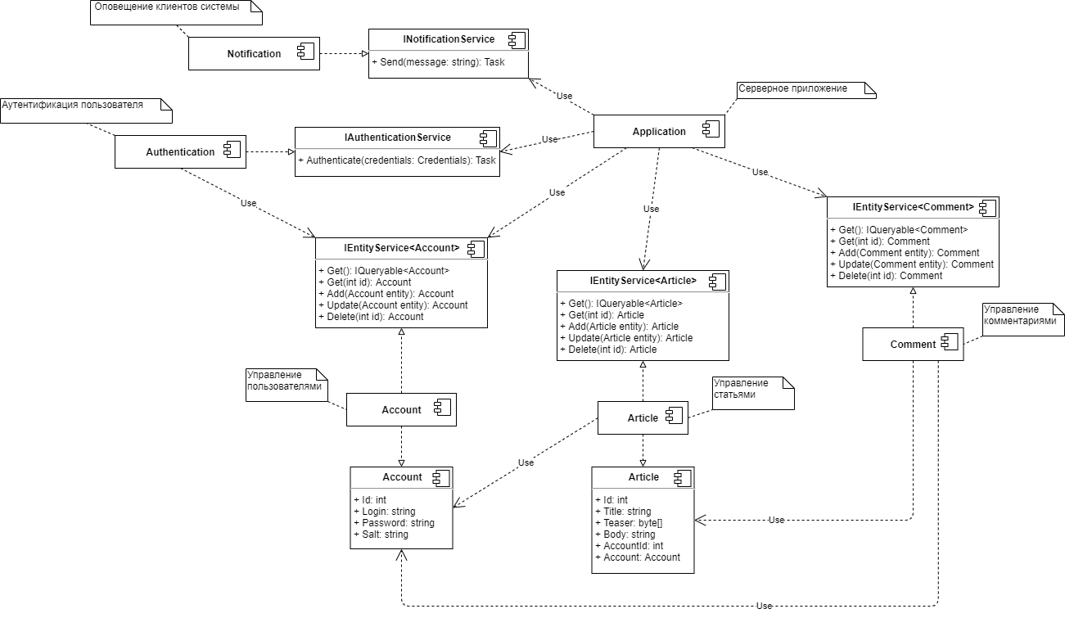
Диаграмма компонентов сервера

Slide 5
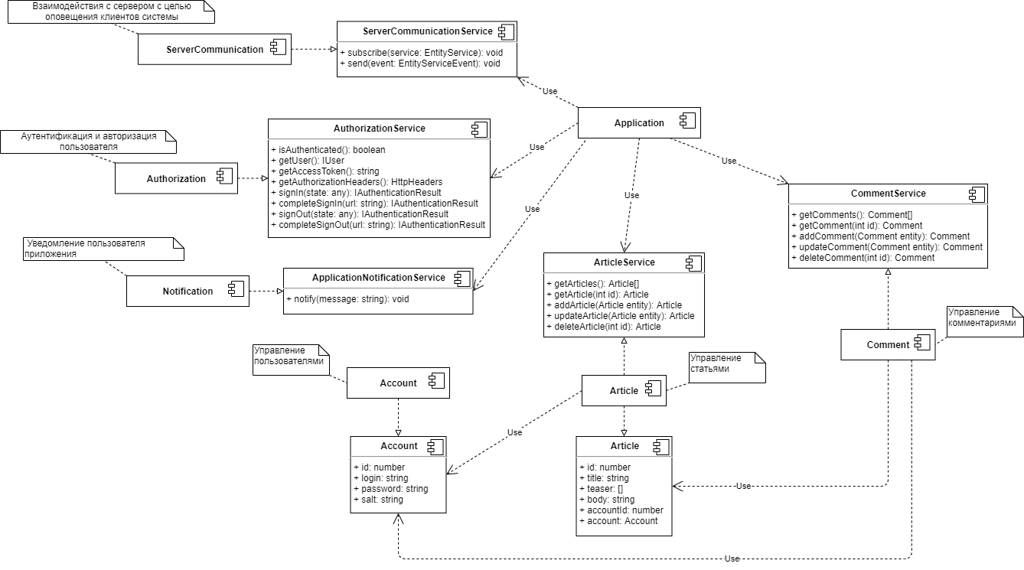
Диаграмма компонентов клиента

Slide 6
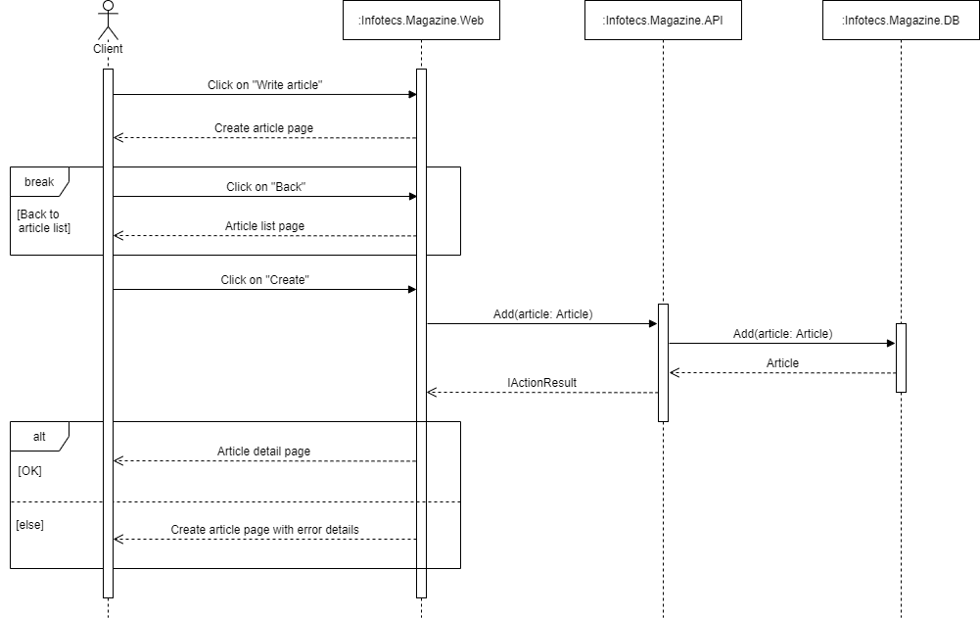
Диаграмма последовательности «Создание статьи»

Slide 7
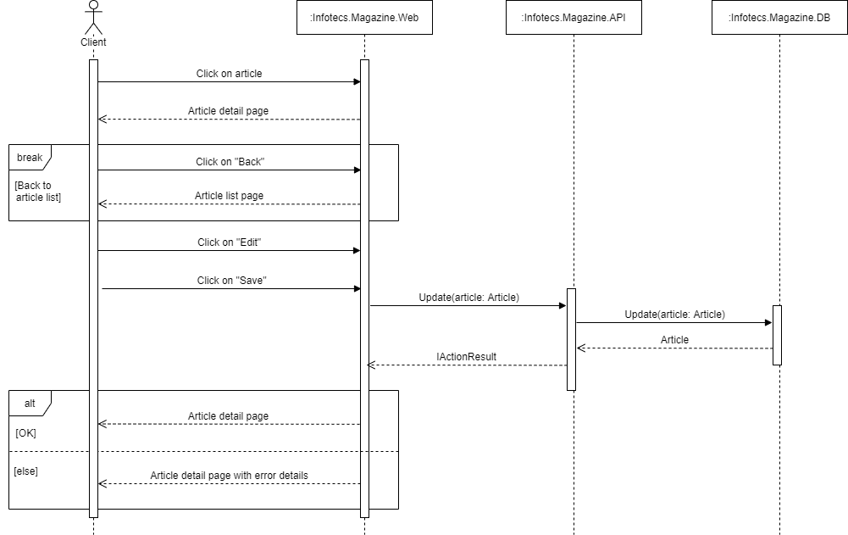
Диаграмма последовательности «Обновление статьи»

Slide 8

Диаграмма последовательности «Удаление статьи»

Slide 9
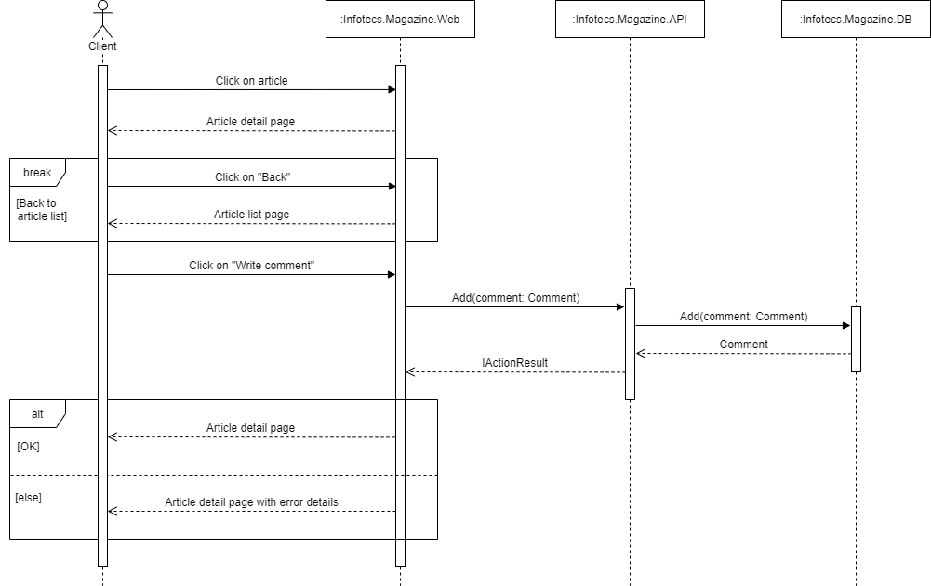
Диаграмма последовательности «Создание комментария»

Slide 10
Демонстрация
Исходный код
https://github.com/HelenMakarchuk/Infotecs.Tasks/tree/Task_3

Slide 11
Спасибо
Вопросы

